Slide 1
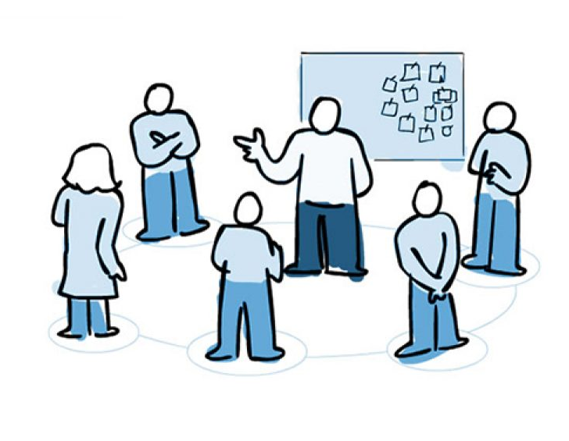
MODELO DIMENSIONAL
INTEGRANTES: DATA RANGERS
Roberto Espinoza
Piero Delgado
Sebastián Zanabria
Ivan Inga
Deby Guzmán
Roberto Céspedes
Juan Avila
Gabriel Lucano

Slide 2
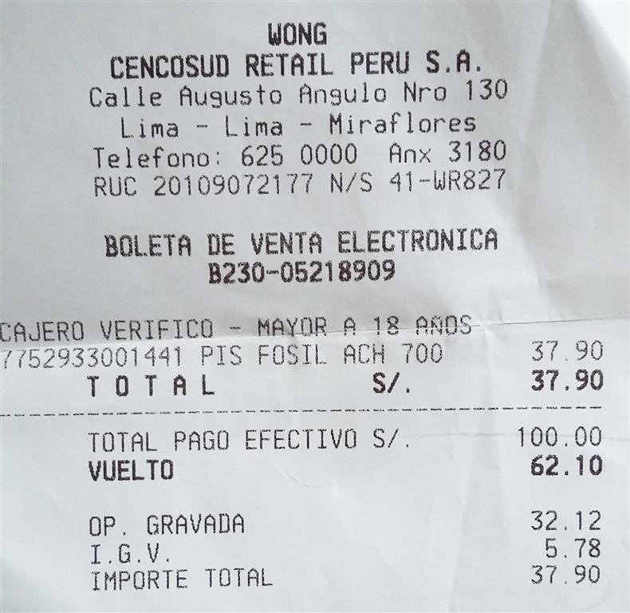
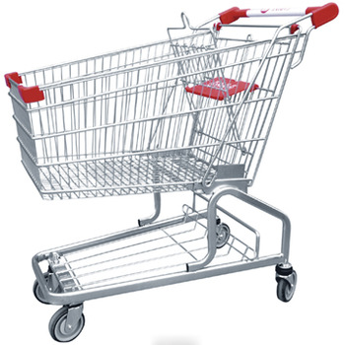
PROCESO DE NEGOCIO
Se toma como objetivo de estudio las ventas de productos realizadas en las sucursales de los supermercados del grupo Cencosud durante un periodo de tiempo.

Slide 3
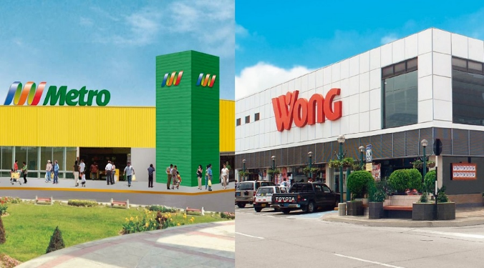
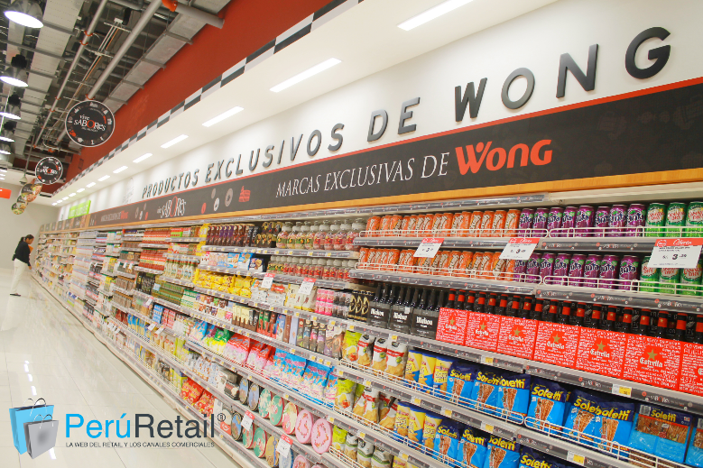
DETALLE DE INFORMACION
Para el caso de estudio se desea tener información sobre las ventas que se realizan en las tiendas, teniendo que buscar detalles sobre la cantidad de productos vendidos, los montos totales en cierto periodo o por sucursales, así como los medios de pago que usan los clientes al hacer sus compras.

Slide 4



IDENTIFICANDO DIMENSIONES
Para determinar el modelo dimensional, se hacen las siguientes preguntas:
¿Se quiere saber cuales fueron los productos mas vendidos mensualmente?
¿Se quiere consultar donde se dieron mayores totales de venta?
¿Se quiere saber cuando hay mayor volumen de ventas?
¿Se desea conocer quienes fueron los que hicieron mayor venta en promedio?
¿Se quiere saber como se pagan en las sucursales?
¿Se quiere determinar cuales son las sucursales que cumplen las metas de ventas establecidas?
¿Se desea saber cual es el efecto de las campañas promocionales de descuentos?

Slide 5
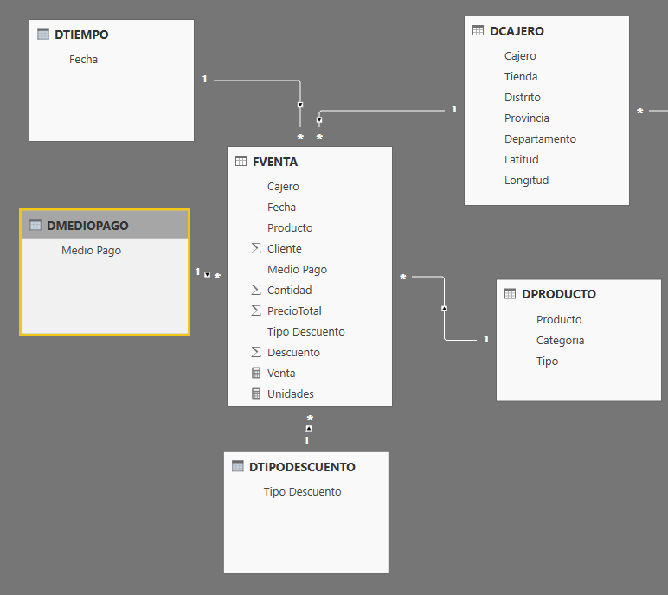
IDENTIFICANDO LA TABLA DE HECHOS
Tomando las distintas dimensiones consideradas, se tiene como tabla de hechos a la tabla FVENTA que guarda información sobre las ventas realizadas.

Slide 6
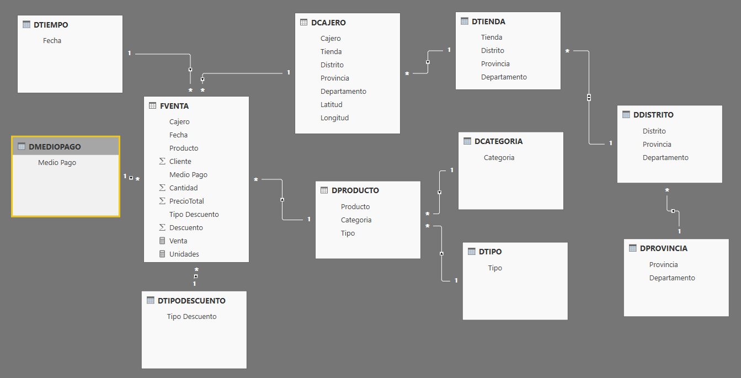
MODELO FINAL

Slide 7
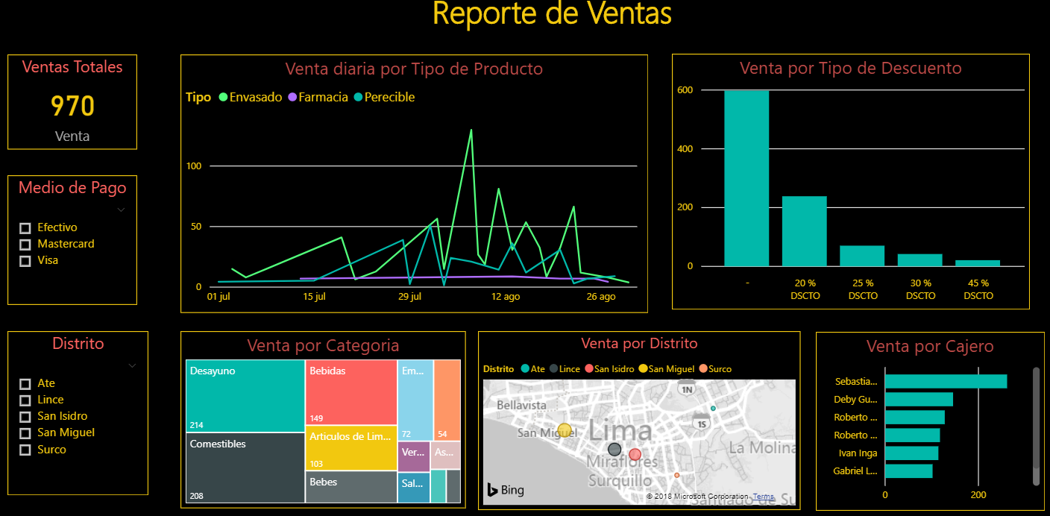
Prototipo

